Slide 1
«Система работы
по формированию функциональной грамотности
младших школьников в МБОУ «КСОШ №3»
Заместитель директора по УВР МБОУ «КСОШ №3»
Филинова
Наталья Викторовна
г. Кингисепп

Slide 2
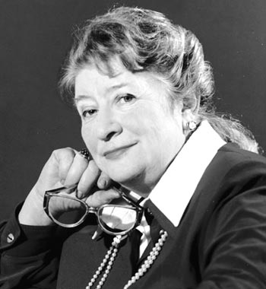
«Функциональная грамотность сегодня —
это базовое образование личности.
Ребенку важно обладать:
Готовностью успешно взаимодействовать с изменяющимся окружающим миром.
Возможностью решать различные (в том числе нестандартные) учебные и жизненные задачи.
Способностью строить социальные отношения.
Совокупностью рефлексивных умений, обеспечивающих оценку своей грамотности, стремление к дальнейшему образованию».
Российский педагог, член-корреспондент РАО
Наталья Федоровна Виноградова

Slide 3
Смысл ФУНКЦИОНАЛЬНОЙ ГРАМОТНОСТИ

Slide 4
Урочная и внеурочная деятельность – единое образовательного пространства младшего школьника

Slide 5
Цель современного начального образования

Slide 6
Результат интеграции урочной и внеурочной деятельности
личность, свободно ориентирующаяся в окружающем его мире, действующая в соответствии с ценностями, интересами, ожиданиями общества.

Slide 7
Основные недостатки НОО

Slide 8
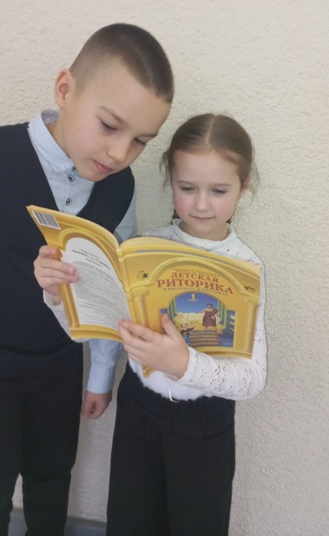
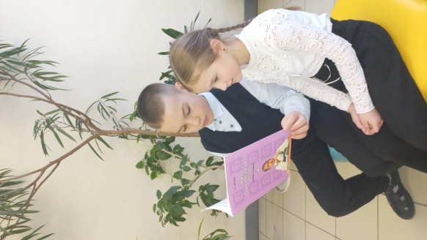
Недостаточно владеют смысловым чтением
Урочная деятельность
Внеурочная деятельность
Уроки литературного чтения
Уроки внеклассного чтения
Курсы внеурочной деятельности
Риторика 1 класс
Культура речи 2-4 класс
Проектная деятельность
Сотрудничество с театрами СПб
Посещение спектаклей и обсуждение (1 раз в месяц)
Кружок «Творческая мастерская» в рамках дополнительного образования художественной направленности

Slide 9
Кружок «ТВОРЧЕСКАЯ МАСТЕРСКАЯ»

Slide 10
Кружок «ТВОРЧЕСКАЯ МАСТЕРСКАЯ» ПЕДАГОГ ДОПОЛНИТЕЛЬНОГО ОБРАЗОВАНИЯ Рожко Н.В.

Slide 11
Недостаточно сформировано умение работать с моделями
Урочная деятельность
Внеурочная деятельность
Математика (Л.Г. Петерсон)
Русский язык (схемы, кластеры)
Технология
Окружающий мир
Курсы внеурочной деятельности
Дизайн
Интеллектика
Дополнительное образование ЦТР
Кружок «Моделирование»
Кружок «Умелые ручки»
Кванториум
Курс «Робототехника»
Курс «Космоквантум»

Slide 12
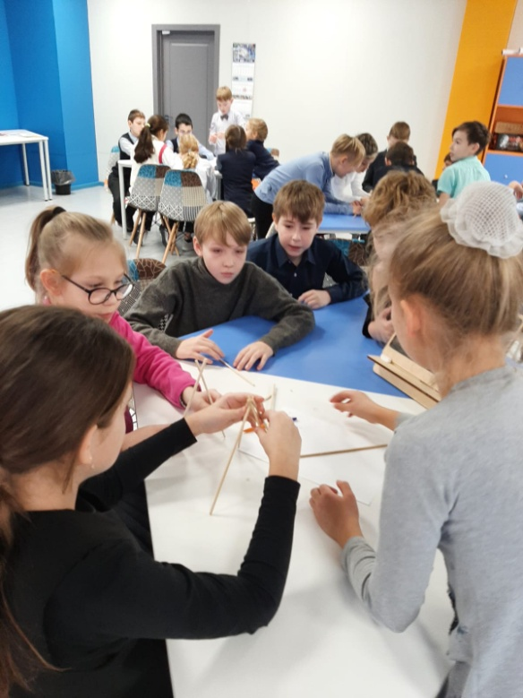
Кванториум, ЦТР
Робототехника
для обучающихся 3 –4 классов
Космоквантум
для обучающихся 4 классов
Оригами , Умелые ручки, Моделирование
Для обучающихся 1-4 классов

Slide 13
Не умеют строить предположения, строить доказательства
Урочная деятельность
Внеурочная деятельность
Литературного чтения
Окружающего мира
Курсы внеурочной деятельности
Культура речи
Проектная деятельность
Интеллектика
Кванториум
Шахматы

Slide 14
Шахматы
Шахматы общая группа для 1 классов
Занятия для обучающихся 1-6 классов СБОРНАЯ школы
Руководитель Шамов И.Н.

Slide 15
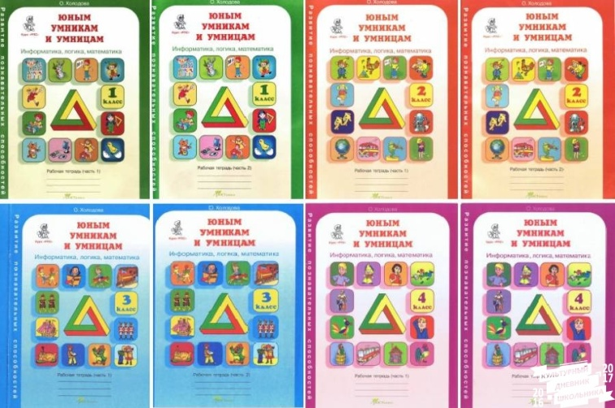
Затрудняются в решении задач, требующих анализа, обобщения
Урочная деятельность
Внеурочная деятельность
Уроки в начальных классах
Курсы внеурочной деятельности
Интеллектика
Умники и умницы (1 классы)
Интеллектуальная неделя в начальной школе
Интеллектуальные игры
Работы на платформе Учи.ру

Slide 16
Интеллектуальная игра «Самый умный»

Slide 17
Успешная интеграция урочной и внеурочной деятельности основа –успешного результата по формированию функциональной грамотности каждого ученика.

Slide 18
Спасибо за внимание!

